Slide 1
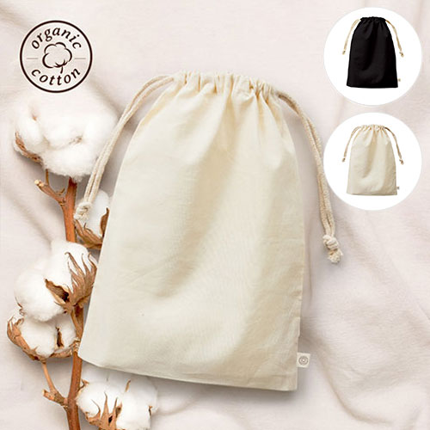
【提案書】
オーガニックコットンガゼット巾着(L)
特徴
Lサイズのシンプルな巾着です。素材には地球環境と人に優しいオーガニックコットンを使用しており、ナチュラルな風合いが親しみやすさを与えます。ショッパーや記念用などにおすすめ。
納期
納期スペース
仕様
素材：コットン
サイズ：約260×360×100（mm）
容量：約5L
お見積
お見積りスペース

